Slide 1

Somos un ecosistema de desarrolladores de software

Slide 2





Comandos

Slide 3

Creando nuestro primer repositorio
git init
downloadable

Slide 4
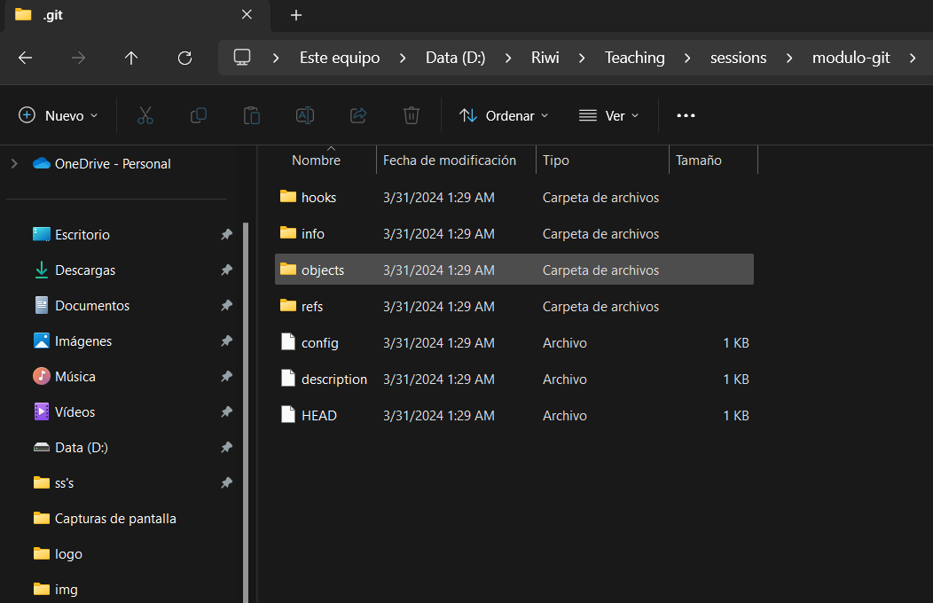

info: Incluye un archivo exclude, similar a .gitignore, que permite excluir archivos y patrones de archivos de ser rastreados por Git. La diferencia es que exclude es específico del repositorio local.
hooks: Contiene scripts que se pueden ejecutar automáticamente en ciertos puntos críticos del flujo de trabajo de Git, como antes de un commit (pre-commit) o antes de un push (pre-push).
objects: Almacena todos los objetos de Git, que incluyen blobs (contenido de archivos), trees (estructura de directorios y metadatos de archivo), y commits (información de commit). Los objetos están almacenados en una estructura de directorio basada en su hash SHA-1.
refs: Contiene referencias a objetos de Git, como ramas (refs/heads/) y etiquetas (refs/tags/). Estas referencias son punteros a commits específicos.

Slide 5
config: Archivo de configuración local para el repositorio. Almacena configuraciones específicas del repositorio, como la URL del repositorio remoto, ramas rastreadas, y configuraciones de usuario específicas.
description: Archivo de configuración local para el repositorio. Almacena configuraciones específicas del repositorio, como la URL del remoto, ramas rastreadas, y configuraciones de usuario específicas.
HEAD: Apunta a la rama actualmente activa. Por defecto, apunta a refs/heads/master después de la inicialización del repositorio. Este archivo es crucial para determinar el estado actual del HEAD.

Slide 6
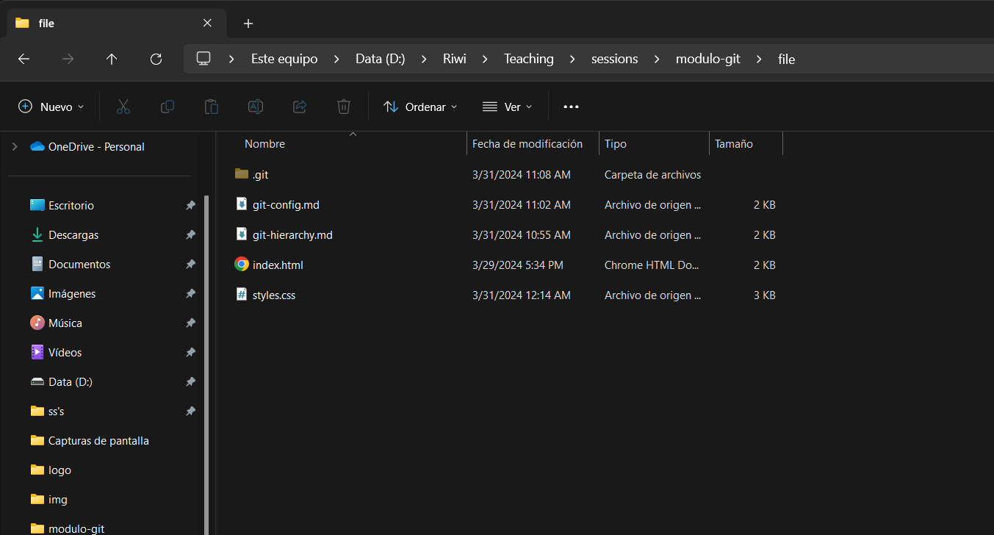
NO TOCAR LA CARPETA .git

Slide 7
Creando nuestro primer repositorio
git status
git add

Slide 8
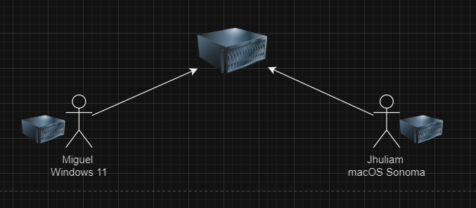
Por defecto, ambos sistemas operativos agregan caracteres para identificar los saltos de línea al final de cada sentencia:
windows: CR (carriage return) y LF (line feed)
macOS: LF (line feed)

Slide 9
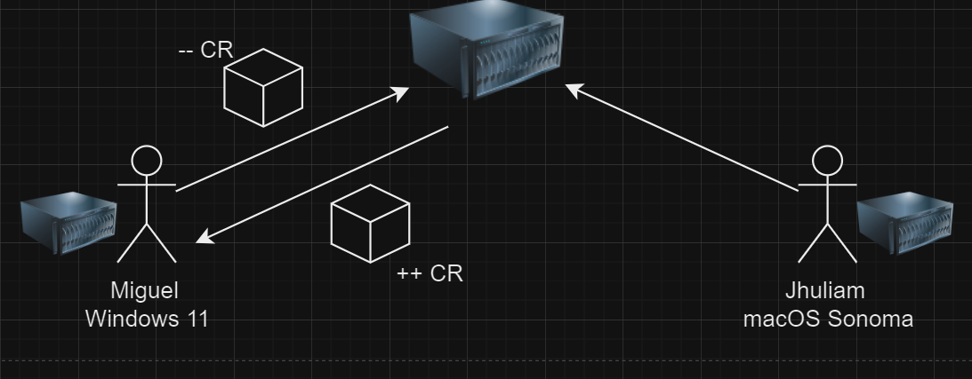
Para el caso de windows, el usuario debe eliminar el carácter CR cuando desee subir cambios y agregar el carácter CR cuando desee recibir cambios.

Slide 10
Problemas potenciales
Diferencias innecesarias: Al colaborar en proyectos multiplataforma, si un archivo se edita en Windows y luego se sube a un repositorio sin normalizar los finales de línea, Git puede interpretar todo el archivo como modificado debido a los cambios en los caracteres de finales de línea de LF a CRLF. Esto hace que las revisiones de código sean más difíciles porque aparecen cambios en líneas que no fueron modificadas intencionalmente.
Conflictos de merge: Similar al problema anterior, cuando se mezclan ramas que tienen diferentes finales de línea, pueden surgir conflictos de merge que son difíciles de resolver y entender, ya que visualmente no parece haber una diferencia real en el contenido del archivo más allá de los finales de línea.

Slide 11
Problemas potenciales
Problemas con scripts y herramientas: Algunos scripts y herramientas pueden esperar específicamente LF como el final de línea y pueden no funcionar correctamente si encuentran CRLF. Esto es más común en entornos Unix/Linux, donde LF es el estándar.
Inconsistencias en el repositorio: Sin una política clara para el manejo de finales de línea, es fácil terminar con un repositorio inconsistente donde algunos archivos usan CRLF y otros LF, lo que puede llevar a confusión y errores.

Slide 12
Para evitar estos problemas, se recomienda normalizar los finales de línea en los repositorios de Git. Configurar core.autocrlf es una forma de lograr esta normalización:
En Windows, se suele recomendar git config --global core.autocrlf true, que convierte LF a CRLF al hacer checkout de un archivo y viceversa al hacer commit.
En Linux y macOS, se suele recomendar git config --global core.autocrlf input, que asegura que se conviertan los CRLF a LF al hacer commit, pero no se alteran al hacer checkout.

Slide 13
Comodines y patrones de nombre de archivo para el stage
README.md

Slide 14
Devolviendo archivos del stage
git reset <stage_file>
git restore --staged <staged_file>
git rm --cached <staged_file>

Slide 15
Comando | Uso | Efecto en el staging Area | Efecto en el Working directory | Casos de uso Típico
git reset <file> | Mueve los cambios del archivo <file> del staging area al working directory. | Elimina <file> del staging area, sin borrar el archivo. | No modifica el archivo. | Cuando has agregado archivos al staging area por error y deseas deshacer ese estado, pero manteniendo los cambios actuales en tu working directory.
git restore --staged <file> | Saca <file> del staging area y lo deja en el working directory. Debe existir al menos un commit. | Elimina <file> del staging area, sin borrar el archivo. | No modifica el archivo. | Similar a git reset <file> en cuanto a que saca el archivo del staging area. git restore se introdujo en Git 2.23 para ofrecer una interfaz más intuitiva.
git rm --cached <file> | Elimina <file> del staging area pero lo mantiene en el working directory. | Elimina <file> del staging area y del próximo commit. | No modifica el archivo, lo mantiene existente. | Cuando se desea mantener un archivo en tu directorio de trabajo local pero lo quieres excluir de tus commits futuros, usualmente para archivos recién rastreados.

Slide 16
Tomando nuestra primera “foto”
git commit -h
git commit --message o -m “my commit message”

Slide 17
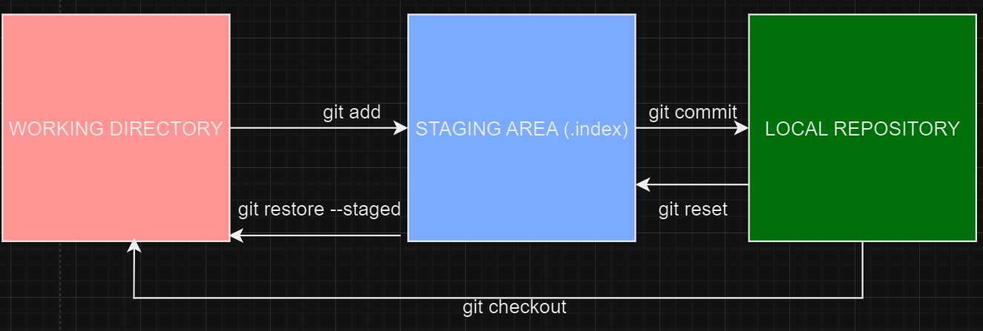
Git Workflow - part 1

Slide 18
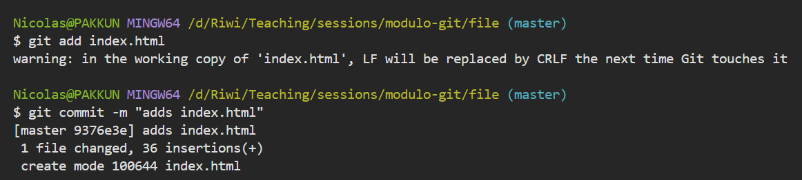
Partes de un commit

Slide 19
Partes de un commit
Resultado | Significado
[master 9376e3e] adds index.html | master hace referencia a la rama con la cual se efectuó el commit, mientras que 9376e3e son los primeros 7 caracteres del identificador SHA-1 (Secure Hash Algorithm). Por otra parte, “adds index.html” Es el mensaje del commit definido por ti
1 file changed, 36 insertions (+) | Un archivo ha cambiado y 36 nuevas líneas han sido ingresadas al repositorio.
create mode 100644 index.html | Con respecto al modo de creación, recordar que git fue creado bajo el mismo sistema de permisos de linux, lo cual divide el número en dos partes 100: Hace referencia a un archivo regular unix 644: Hace referencia a los permisos de lectura, escritura y ejecución de los usuarios, grupos y otros. (Este número no tiene efecto en Windows) En conclusión, esta línea nos dice que el archivo index.html, fue creado en el repositorio con permisos de lectura y escritura para usuarios y solo lectura para grupos y otros.

Slide 20
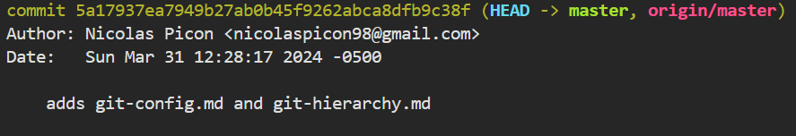
Partes de un commit

Slide 21
Partes de un commit
Resultado | Significado
commit 9376e3ef738da2edced3e81cf99213d098d35e76 | Este es el identificador único SHA-1 del commit. Es un hash de 40 caracteres que representa de manera única los datos de este commit.
(HEAD -> master, origin/master) | Este fragmento indica que el HEAD actualmente apunta a la rama local master. HEAD es un puntero que apunta siempre al último commit del estado actual de tu trabajo. Además, indica que master está alineado con origin/master, que es la rama master en el remoto llamado origin.
Author: Nicolas Picon <nicolaspicon98@gmail.com> | Muestra el nombre del autor del commit y su correo electrónico. Esta es la persona que realizó el commit. Según información añadida en el archivo de configuración.
Date: Sun Mar 31 12:28:17 2024 - 0500 | La fecha y la hora cuando se realizó el commit, seguidas de la zona horaria. El signo -0500 en la zona horaria indica que el horario del commit fue registrado con un desfase de 5 horas detrás (o al oeste) del Tiempo Universal Coordinado (UTC). Este es el formato estándar para representar zonas horarias en relación con UTC.
adds git-config.md and git-hierarchy.md | El mensaje de commit que se escribió para describir qué hace este commit o qué cambios contiene.

Slide 22
Más información sobre el sistema de compresión, modificación y demás de git.
Link

Slide 23
Recursos sobre commits
miduweb: buenas prácticas para escribir commits en git
Carlos Azaustre: Haz tus mensajes de GIT Commit PROFESIONALES con CONVENTIONAL COMMITS
Medium: Recomendaciones para generar un buen commit

Slide 24
Taller 1 Git

Slide 25

Susana Giraldo | Directora Comercial | 314 245 56 59

